Slide 1
Prostorska in časovna zahtevnost

Slide 2
Učinkovitost
Za dani problem imamo več algoritmov – kateri je "najboljši"?
Koliko časa dani algoritem zahteva?
Koliko prostora (pomnilnika) dani algoritem zahteva?
  Zanima nas dodaten prostor (poleg tistega, ki ga potrebujemo za podatke in rezultat)
    Slednje tako ali tako potrebujejo vsi algoritmi
  Čeprav pogosto zanemarjeno, pa je količina dodatnega pomnilnika pogosto zelo pomembna
    Največ računalnikov ima zelo omejen prostor (računalniki v hišnih napravah, avtomobilih, strojih ...)
V splošnem je tako časovna kot prostorska zahtevnost odvisna od podatkov za dani algoritem (tipično od "velikosti" vhodnih podatkov).

Slide 3
Tekmovanje za najboljši algoritem
Vsak izdela algoritem za dani problem
Pošlje mi izmerjene čase za različne podatke
Kako narediti lestvico?
V čem je (lahko) problem?

Slide 4
Meritve
s1 | s2 | s3 | s4 | s5 | s6 | s7 | s8 | s9 | s10 | s11 | s12 | s13 | s14 | s15 | s16
0,01 | 0,01 | 0,04 | 0,01 | 0,03 | 0,08 | 0,03 | 0,02 | 0,33 | 0,03 | 34,01 | 0,01 | 0,01 | 0,20 | 0,11 | 0,10
0,01 | 0,02 | 0,02 | 0,02 | 0,06 | 0,24 | 0,08 | 0,02 | 1,30 | 0,08 | 69,81 | 0,01 | 0,01 | 0,50 | 0,16 | 0,30
0,02 | 0,02 | 0,03 | 0,04 | 0,19 | 1,11 | 0,26 | 0,02 | 5,25 | 0,26 | 133,72 | 0,01 | 0,01 | 3,07 | 0,42 | 1,02
0,05 | 0,03 | 0,05 | 0,07 | 0,63 | 5,13 | 0,91 | 0,04 | 27,71 | 0,92 | 269,16 | 0,01 | 0,01 | 18,21 | 1,56 | 3,97
0,09 | 0,07 | 0,10 | 0,14 | 2,41 | 22,88 | 3,72 | 0,07 | 176,65 | 3,52 | 536,25 | 0,02 | 0,01 | 138,11 | 8,37 | 21,12
0,16 | 0,08 | 0,19 | 0,28 | 9,86 | 148,02 | 15,05 | 0,15 | 1308,39 | 14,44 | 1065,41 | 0,05 | 0,03 | 1074,10 | 48,64 | 76,83
0,36 | 0,46 | 0,39 | 0,40 | 39,59 | 1096,43 | 60,46 | 0,25 | 10968,28 | 60,82 | 2130,01 | 0,34 | 0,09 | 8454,89 | 254,57 | 320,21
0,74 | 0,93 | 0,75 | 0,80 | 158,84 | 8207,30 | 241,19 | 0,50 |  | 246,52 | 4266,33 | 2,01 | 0,34 |  | 2100,58 | 1505,62

Slide 5
Kaj LAHKO SKLEPAMO
Kdo je napisal najboljši algoritem

Slide 6
Merjenje
Smiselno le, če izvajamo na ISTEM računalniku
V istem prog. jeziku
…

Slide 7
Razmerja
2,0 |  | 1,0 | 2,0 | 0,5 | 2,0 | 2,0 | 3,0 | 2,7 | 1,0 | 3,9 | 2,7 | 2,1 | 1,0 | 1,0 | 2,5 | 1,5 | 3,0
2,0 |  | 2,0 | 1,0 | 1,5 | 2,0 | 3,2 | 4,6 | 3,3 | 1,0 | 4,0 | 3,3 | 1,9 | 1,0 | 1,0 | 6,1 | 2,6 | 3,4
2,0 |  | 2,5 | 1,5 | 1,7 | 1,8 | 3,3 | 4,6 | 3,5 | 2,0 | 5,3 | 3,5 | 2,0 | 1,1 | 1,1 | 5,9 | 3,7 | 3,9
2,0 |  | 1,8 | 2,3 | 2,0 | 2,0 | 3,8 | 4,5 | 4,1 | 1,8 | 6,4 | 3,8 | 2,0 | 1,4 | 1,3 | 7,6 | 5,4 | 5,3
2,0 |  | 1,8 | 1,1 | 1,9 | 2,0 | 4,1 | 6,5 | 4,0 | 2,1 | 7,4 | 4,1 | 2,0 | 3,2 | 2,0 | 7,8 | 5,8 | 3,6
2,0 |  | 2,3 | 5,8 | 2,1 | 1,4 | 4,0 | 7,4 | 4,0 | 1,7 | 8,4 | 4,2 | 2,0 | 6,9 | 3,1 | 7,9 | 5,2 | 4,2
2,0 |  | 2,1 | 2,0 | 1,9 | 2,0 | 4,0 | 7,5 | 4,0 | 2,0 |  | 4,1 | 2,0 | 5,9 | 3,7 |  | 8,3 | 4,7

Slide 8
Izboljšava?
Načeloma zadeva sedaj ni več odvisna od računalnika
Predvidimo lahko rast
Kaj se bo dogajalo kasneje
Problem:
  Kaj pa, če so podatki drugačni?

Slide 9
Težave z merjenjem
Janezkov računalnik je hitrejši kot Frančkov
  Kako to upoštevati?
Mickin algoritem je hitrejši pri 100 podatkih, Špelčin pa pri 1000
Pri enem naboru 100 podatkov je Janezkov algoritem hitrejši od Špelčinega, pri drugem pa je obratno
…

Slide 10
Merjenje časa
Na računalniku A algoritem X reši problem velikosti n v treh minutah
Isti program, a z 10x več podatki, izvedemo na istem računalniku. Kaj lahko napovemo glede časa izvajanja?
Isti program z istimi podatki izvedemo na 1000x hitrejšem računalniku. Kaj lahko napovemo glede časa izvajanja?
Na računalniku B algoritem Y reši isti problem velikosti n v dveh minutah. Je računalnik B hitrejši od računalnika A? Je algoritem X slabši od algoritma Y?
Na računalniku A izvedemo algoritem X na n podatkih. Izvajanje traja dve uri. Na računalniku A izvedemo algoritem Y na n podatkih. Izvajanje traja dve uri in pol. Je algoritem X boljši od algoritma Y? Kaj se bo zgodilo, če zgodbo ponovimo na problemu s 100x več podatki?
Z merjenjem časa v splošnem ne izvemo (nujno) kaj dosti!
  No, kot matematiki seveda znamo tudi iz tega potegniti kaj „pametnega“

Slide 11
Analiza algoritma
Proces določanja, kako “sredstva” rastejo, ko raste velikost problema

Slide 12
Časovna zahtevnost
Čas izvajanja?
Število vrstic programa?

Slide 13
Časovna zahtevnost
Kaj sploh je to?
Funkcija
  Kaj je funkcija?
T(n)
  Število karakterističnih operacij v odvisnosti od velikosti problema
Kaj je karakteristična operacija?
Kaj je velikost problema?

Slide 14
Prostorska in časovna zahtevnost
količina sredstev, ki jih potrebujemo za rešitev problema
  Časovna: Število karakterističnih operacij
  Prostorska: Število dodatnih spremenljivk (če smo natančnejši – število zlogov pomnilnika)
odvisnost od obsežnosti (velikosti) problema
kaj meriti
pogosto le ocenimo zahtevnost
Stopnja rasti (rate of growth)

Slide 15
Stopnja rasti
Kupujemo obleko
  In kravato
  Stroški
Zanima nas rast
  Kaj se zgodi, če velikost reševanega problema povečujemo
  Zanemarimo “nepomembne” dele
    n⁴ + 2n² - 50n + 100
    n⁴
T1(n) = 5n² – 2n + 20
T2(n) = n²/100 + 5n + 20
T3(n) = 1000000 n² - 5000n + 1
ZA dovolj velike n se T1, T2, T3 obnašajo podobno
  enako rastejo
  kot n²
red velikosti
  O notacija
  O(n²)

Slide 16
O-notacija
Algoritem zahtevnosti O(log n) je boljši kot algoritem zahtevnosti O(n²), ker je log n za vse vrednosti n od nekje naprej (od dovolj velikega n) zagotovo manj kot n².
O(log n) pomeni počasnejšo rast kot O(n²).
Kompleksnost O(X) pomeni “reda X”,
t.j., rast sorazmerno z X.
X označuje red rasti, kjer zanemarimo počasneje rastoče člene in konstantne faktorje.

Slide 17
O-notatacija
Nekaj značilnih časovnih zahtevnosti:
O(1) konstantna ČZ
O(log n) logaritmična ČZ
O(n) linearna ČZ
O(n log n) log linearna ČZ
O(n²) kvadratična ČZ
O(n³) kubična ČZ
O(2^{n}) eksponentna ČZ

Slide 18
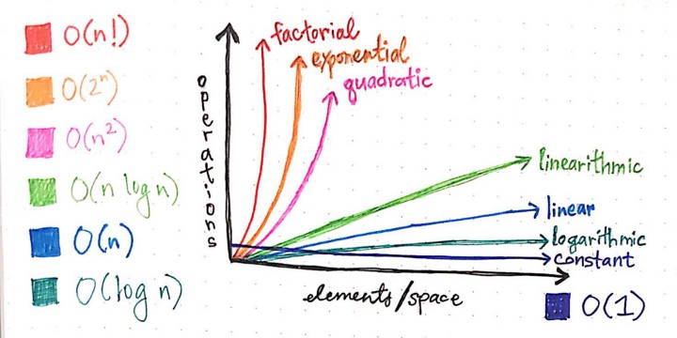

Slide 19
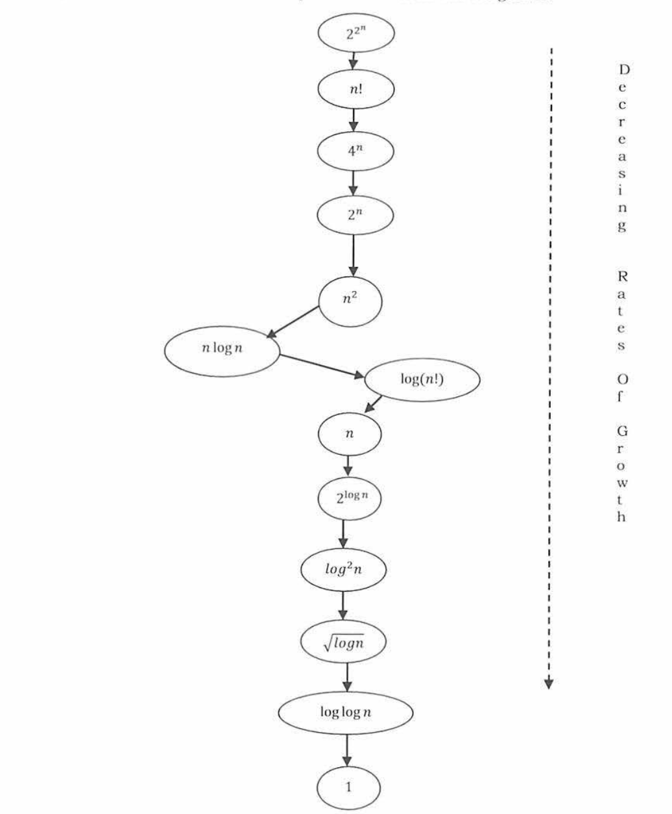

Slide 20
Hitrost računalnika

Slide 21
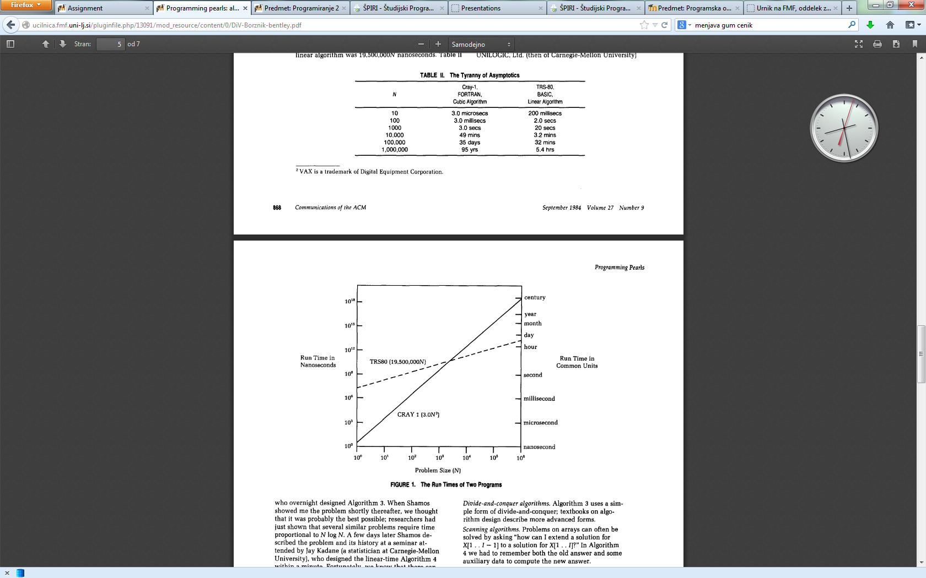
Iz članka J. Bentley, Algorithm design techniques
CACM 27 (1984), 9, 865 - 871

Slide 22
Iz članka J. Bentley, Algorithm design techniques
CACM 27 (1984), 9, 865 - 871

Slide 23
Kaj nam pove časovna zahtevnost?
Imamo algoritem, za katerega vemo, da je njegova časovna zahtevnost O(n).
Imamo problem velikosti 100.
Koliko časa se bo izvajal na računalniku?
  Ne vemo!
  Denimo, da je to trajalo 5 sekund.
Vzemimo problem velikosti 300
Koliko časa se bo ta izvajal?
  Ker je rast časa za ta algoritem linearna
  3x večji problem - 3x dlje, torej cca 15 sekund
Kaj pa problem velikosti 900?
  Ker je rast časa za ta algoritem linearna
  9x večji problem - 9x dlje, torej cca 45 sekund
Bo to res(nično) res?
      ne vemo, ali smo že dosegli tisto velikost problema, ko "zanemarjeni" členi (ki jih je "pojedla" O notacija) ne delajo "zgage")

Slide 24
Kaj nam pove časovna zahtevnost?
Imamo algoritem, za katerega vemo, da je njegova časovna zahtevnost O(n).
O času izvajanja za določeno velikost problema ne moremo napovedati nič!
A od neke velikosti problema dalje vemo, da bomo pri reševanju 5x večjega problema čakali na rešitev približno 5x dlje.

Slide 25
Kaj nam torej pove časovna zahtevnost?
Imamo algoritem, za katerega vemo, da je njegova časovna zahtevnost O(n²).
Imamo problem velikosti 100.
Koliko časa se bo izvajal na računalniku?
  Ne vemo!
  Denimo, da je to trajalo 5 sekund.
Vzemimo problem velikosti 300
Koliko časa se bo ta izvajal?
  Ker je rast časa za ta algoritem kvadratična
  3x večji problem - 9x (32 x) dlje, torej cca 45 sekund
Kaj pa problem velikosti 1000?
  Ker je rast časa za ta algoritem kvadratična
  10x večji problem - 100x dlje, torej cca 500 sekund
Seveda je to le napoved!

Slide 26
Kaj nam pove časovna zahtevnost?
Seveda smo pri obeh primerih HUDOOOO poenostavili
Dva algoritma
Dejanska čas. zahtevnost naj bo
  T1(n) = n – 95
  T2(n) = n / 100 + 4
Oba O(n)
T1(100) = 5, T2(100) = 5
T1(300) = 205, T2(300) = 12
T1(900) = 805, T2(900) = 13
T1(1800) = 1705, T2(1800) = 22
T1(3600) = 3505, T2(3600) = 40
T1(7200) = 7105, T2(7200) = 76
T1(14400) = 14305, T2(14400) = 148
Če podvajamo velikost problema, se rast časa “umiri” pri podvojenem času
Pri časovni zahtevnosti nas zanima asimptotična RAST časa v odvisnosti od velikosti problema

Slide 27
Prostorska zahtevnost
Celotna zgodba velja tudi za prostorsko zahtevnost
Zanima nas količina dodatnega prostora (spremenljivk ...)
Pogosto so problemi taki, da se, če želimo zmanjšati časovno zahtevnost, poveča prostorska zahtevnost in obratno.

Slide 28
Tri zahtevnosti
Običajno so algoritmi taki, da se čas izvajanja lahko zelo razlikuje, če so podatki
  "idealni"
  "običajni"
  "zlobni"
Npr. bisekcija
  Če iščemo ravno srednji podatek – idealni podatki – algoritem se takoj zaključi
  Če iščemo podatek, ki ga ni – "zlobni" podatki – največ dela
Zato: časovna zahtevnost v najboljšem primeru, najslabšem primeru in pričakovana časovna zahtevnost
  Minimalna
  Pričakovana
  Maksimalna

